Slide 1
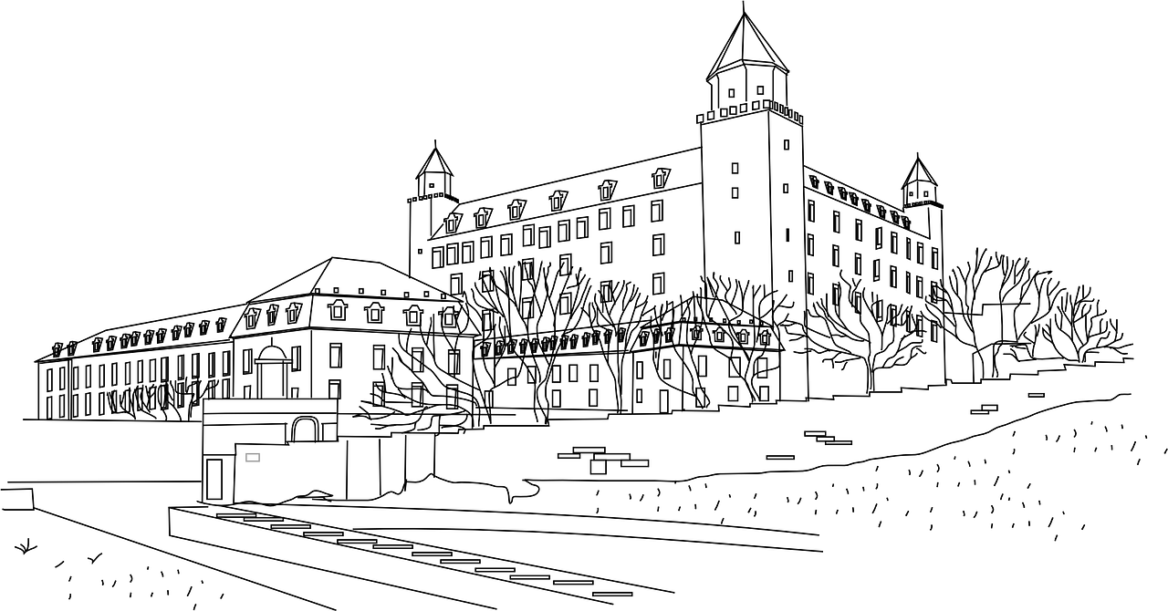
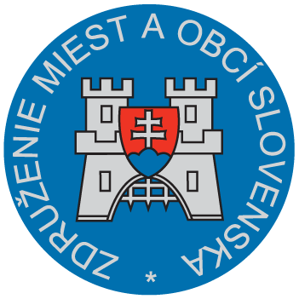

Predstavenie ZMOS s dôrazom na cezhraničné aktivity
Zuzana Špačeková, ústredná riaditeľka Kancelárie ZMOS
Brno, 11. december 2024
CZ-SK TOWN-TWINNING – PROSTŘEDEK K POZNÁVÁNÍ A INTEGRACI (FMP/MI/01/011_CZ)

Slide 2

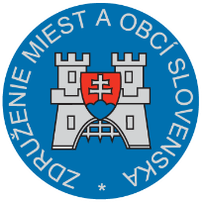
ZMOS
Združenie miest a obcí Slovenska je najväčšia a najstaršia nevládna organizácia združujúca, zastupujúca a reprezentujúca mestá, obce a mestské časti v Slovenskej republike ako právnické osoby.
Od svojho založenia v marci 1990 sa aktívne zapája do reformných procesov verejnej správy a svoje aktivity vyvíja tak vo vzťahu k svojim členom, ako aj vo vzťahu k národným orgánom a tiež na európskej a medzinárodnej úrovni.
Vďaka aktívnej participácii v procesoch budovania a upevňovania miestnej samosprávy a demokracie na Slovensku ZMOS predstavuje neoceniteľný zdroj informácií, skúseností a dobrých praktík pre domáce a zahraničné inštitúcie a združenia miestnych samospráv.
ZMOS združuje 2787 samospráv z celkového počtu 2929 samospráv. Zo 141 miest je členom ZMOS 114 a z 2788 obcí a mestských častí je členom 2647 obcí a 26 mestských častí v Bratislave a v Košiciach.
V rámci krajín EÚ nepôsobí žiadna iná strešná organizácia samosprávy na princípe dobrovoľnosti s tak vysokou mierou reprezentatívnosti a dlhodobej členskej stability.
CZ-SK TOWN-TWINNING – PROSTŘEDEK K POZNÁVÁNÍ A INTEGRACI (FMP/MI/01/011_CZ)

Slide 3
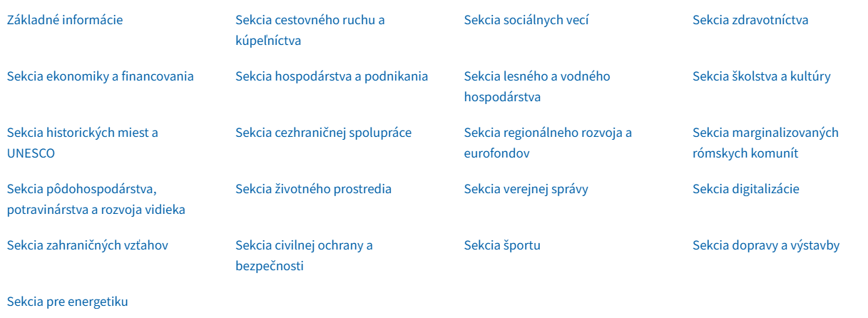
Sekcie ZMOS
CZ-SK TOWN-TWINNING – PROSTŘEDEK K POZNÁVÁNÍ A INTEGRACI (FMP/MI/01/011_CZ)

Slide 4
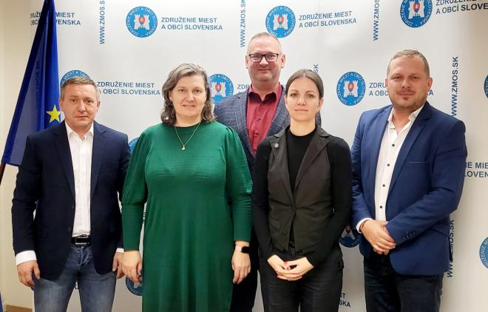
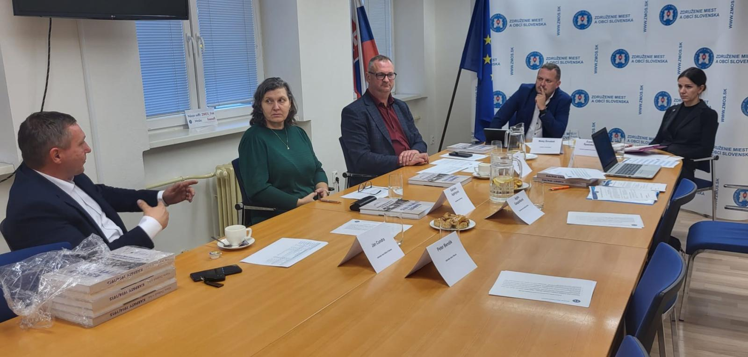
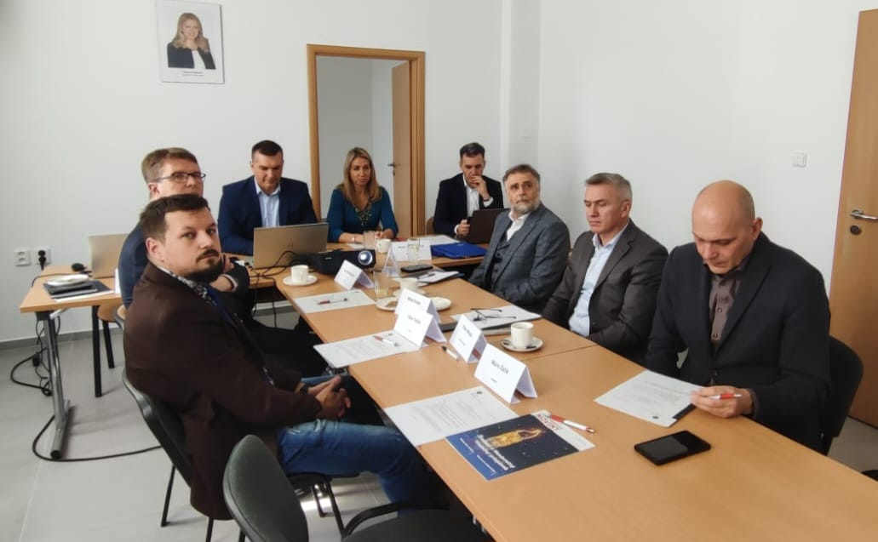
Sekcia zahraničných vzťahov a Sekcia cezhraničnej spolupráce
CZ-SK TOWN-TWINNING – PROSTŘEDEK K POZNÁVÁNÍ A INTEGRACI (FMP/MI/01/011_CZ)

Slide 5
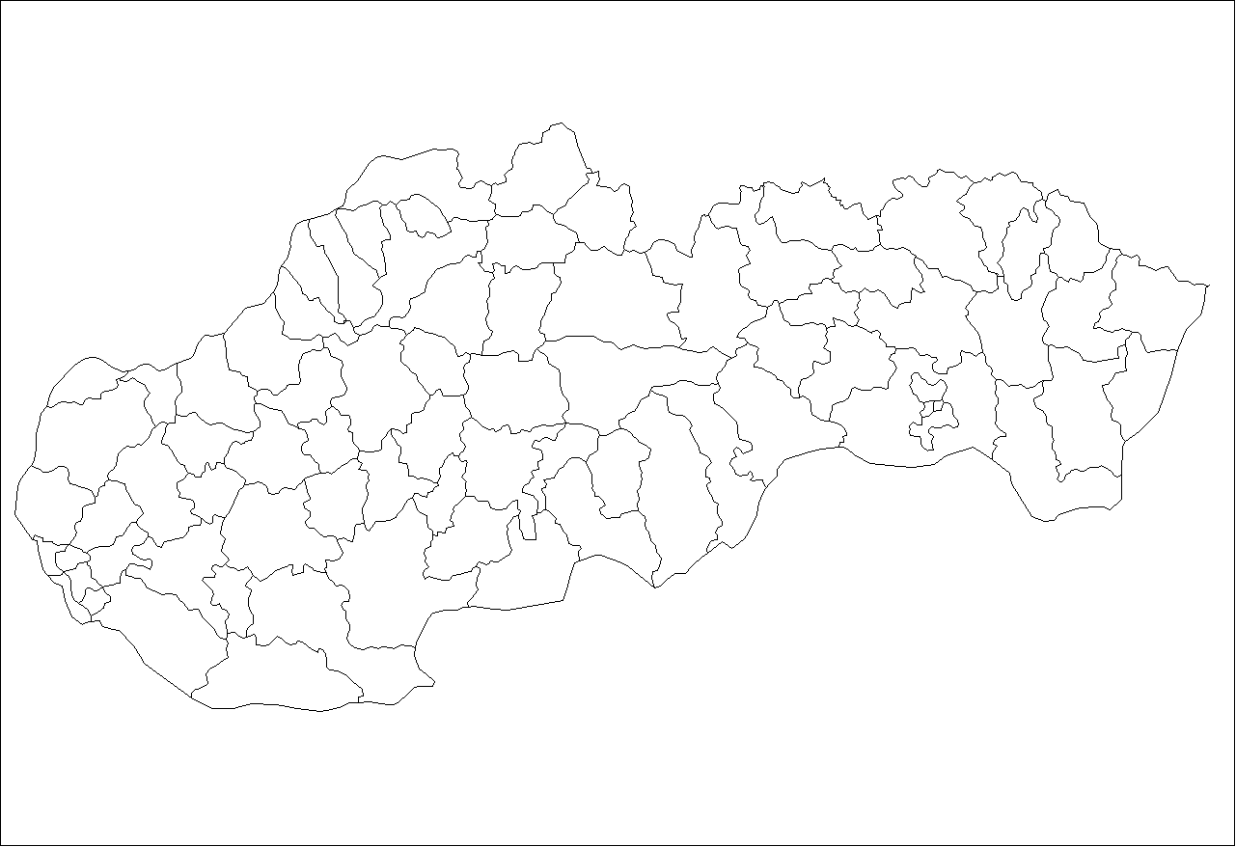
Prieskum ZMOS o cezhraničnej spolupráci
Uskutočnil sa v roku 2018 v rámci národného projektu Modernizácia miestnej územnej samosprávy.
Súčasťou reprezentatívnej vzorky boli mestá a obce situované do prostredia všetkých 36 prihraničných okresov Slovenska (382 samospráv).
Zmapovali sme spoluprácu našich samospráv spolupracujúcich s mestami a obcami v susedných štátoch, teda to, ako intenzívne či sporadicky kooperujú, v akých oblastiach a s akou finančnou podporou. Tiež nás zaujímalo, v čom vidia naše mestá a obce prínos cezhraničnej spolupráce. Otázky pre starostov a primátorov sledovali aj to, či sa vo svojej práci inšpirujú riešeniami realizovanými v prihraničných samosprávach.
49,5 %
prihraničných samospráv SR pravidelne spolupracuje so samosprávami zo susedných štátov
CZ-SK TOWN-TWINNING – PROSTŘEDEK K POZNÁVÁNÍ A INTEGRACI (FMP/MI/01/011_CZ)

Slide 6





Prieskum ZMOS o cezhraničnej spolupráci
41,2 %
42,4 %
36,5 %
12,3 %
4,1 %
pravidelná spolupráca prihraničných samospráv SR so samosprávami v susedných štátoch
CZ-SK TOWN-TWINNING – PROSTŘEDEK K POZNÁVÁNÍ A INTEGRACI (FMP/MI/01/011_CZ)

Slide 7
Prieskum ZMOS o cezhraničnej spolupráci
60,9 %
53,3 %
samospráv z Trenčianskeho kraja spolupracuje so samosprávami z ČR
samospráv z Prešovského kraja nespolupracuje so žiadnou samosprávou z ČR
CZ-SK TOWN-TWINNING – PROSTŘEDEK K POZNÁVÁNÍ A INTEGRACI (FMP/MI/01/011_CZ)

Slide 8
Prieskum ZMOS o cezhraničnej spolupráci
Spolupráca so samosprávami z ČR | Veľkostná skupina obce
 | do 1999 obyv. | od 2000 do 4999 obyv. | od 5000 do 9999 obyv. | od 10000 do 19999 obyv. | od 20000 do 49999 obyv.
Intenzívne (často sa opakujúce, pravidelné alebo stále aktivity bez prerušenia) | 4,5% | 15,0% | 14,3% | 0,0% | 0,0%
Periodicky (pravidelné, opakujúce sa aktivity, napr. na mesačnej alebo ročnej báze) | 33,3% | 45,0% | 28,6% | 100,0% | 100,0%
Sporadicky (občasné, výnimočné alebo jednorazové aktivity) | 30,3% | 35,0% | 42,9% | 0,0% | 0,0%
Žiadna spolupráca s obcou/mestom v tomto štáte | 31,8% | 5,0% | 14,3% | 0,0% | 0,0%
CZ-SK TOWN-TWINNING – PROSTŘEDEK K POZNÁVÁNÍ A INTEGRACI (FMP/MI/01/011_CZ)

Slide 9
Prieskum ZMOS o cezhraničnej spolupráci
41,8 %
34,5 %
23,6 %
eurofondy
vlastné zdroje
kombinácia vlastných zdrojov a zdrojov partnerskej samosprávy
financovanie spolupráce
CZ-SK TOWN-TWINNING – PROSTŘEDEK K POZNÁVÁNÍ A INTEGRACI (FMP/MI/01/011_CZ)

Slide 10
Prieskum ZMOS o cezhraničnej spolupráci
CZ-SK TOWN-TWINNING – PROSTŘEDEK K POZNÁVÁNÍ A INTEGRACI (FMP/MI/01/011_CZ)

Slide 11
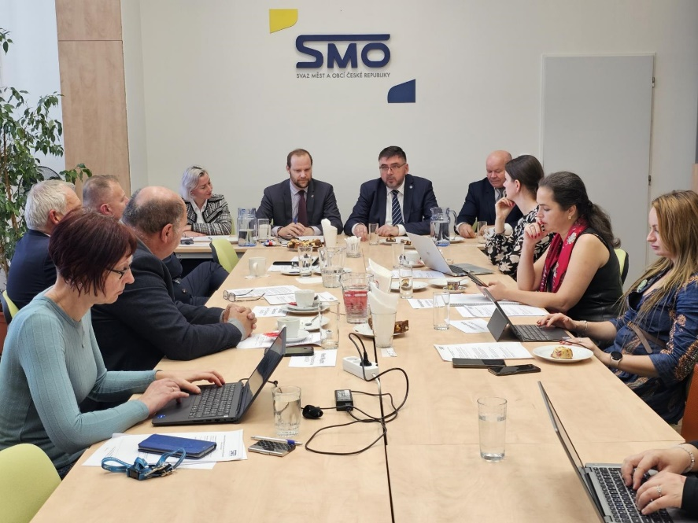
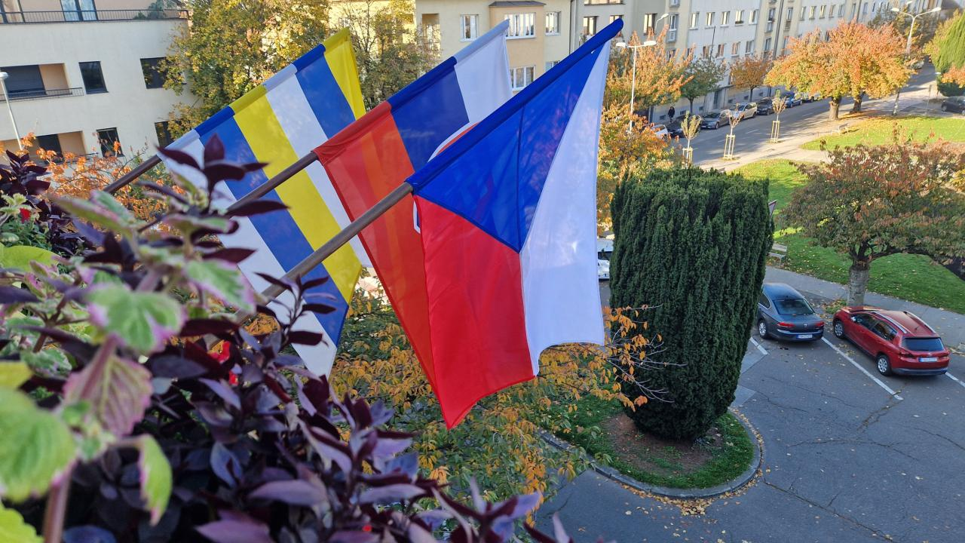
Spolupráca so SMO ČR
V októbri 2024 sa v Prahe uskutočnilo spoločné rokovanie ZMOS a SMO ČR.
Rokovanie sa venovalo otázkam prehĺbenia vzájomnej spolupráce, medzi obecnej spolupráce v ČR a SR, problematike odpadového hospodárstva, digitalizácie a kohéznej politiky EÚ.
Išlo o oficiálne bilaterálne rokovanie po viac ako piatich rokoch.
Partnerské organizácie sa dohodli na príprave Týždňa československej vzájomnosti, ako aj ďalších spoločných projektoch.
CZ-SK TOWN-TWINNING – PROSTŘEDEK K POZNÁVÁNÍ A INTEGRACI (FMP/MI/01/011_CZ)

Slide 12
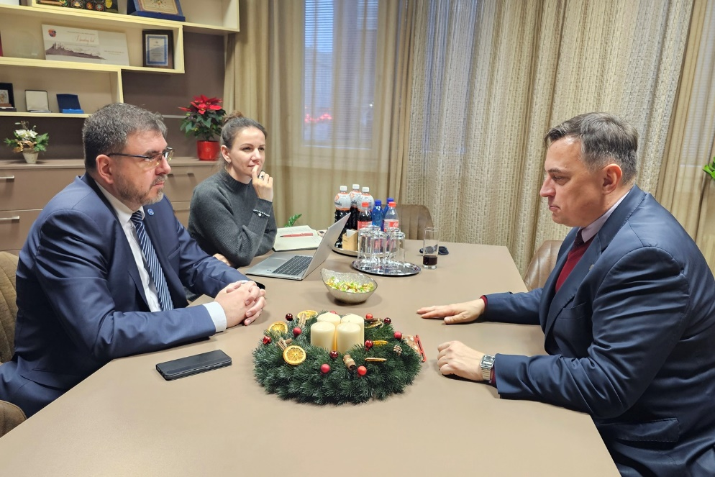
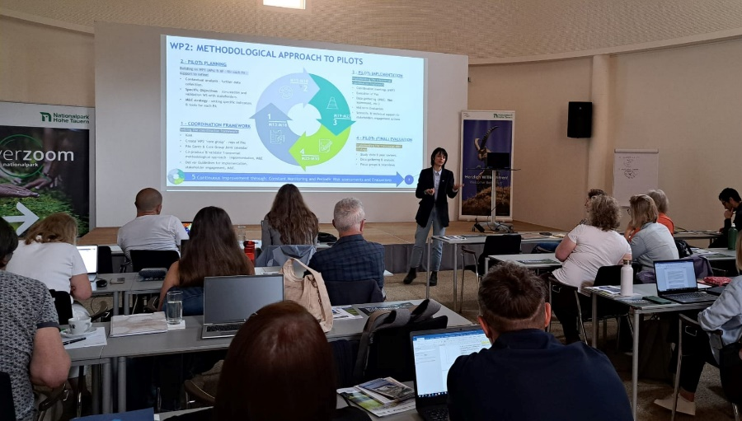
Karpatský euroregión
Cieľom stretnutia bolo prediskutovanie ďalšej projektovej spolupráce v budúcom roku. Ide o projekty, ktoré spájajú prihraničie Slovenska a Poľska, mestá a obce v prihraničných regiónoch Prešovského kraja.
Diskutovali sme tiež o spoločných projektoch zameraných aj na podporu ďalších krajov, ako aj o spolupráci s partnermi z ČR na miestnej úrovni.
Spoločne implementujeme nadnárodný projekt „Central Mountains“ z programu Interreg Stredná Európa´v rámci konzorcia ďalších partnerov z Česka, Maďarska, Talianska, Rakúska a Rumunska.
CZ-SK TOWN-TWINNING – PROSTŘEDEK K POZNÁVÁNÍ A INTEGRACI (FMP/MI/01/011_CZ)

Slide 13
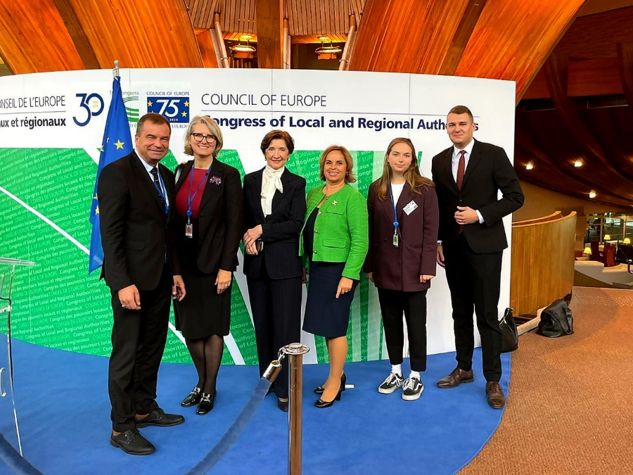
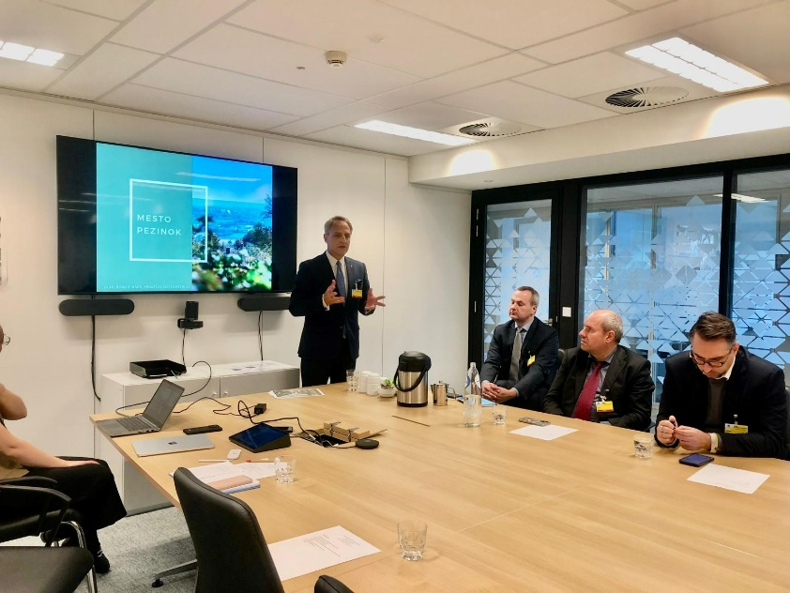
Aktivity ZMOS v európskej agende
ZMOS obhajuje záujmy miestnych samospráv aj na európskej úrovni. Spolu s ďalšími združeniami sa snažíme ovplyvňovať podobu európskej legislatívy a politík v prospech miest a obcí.
Aktívne sa zúčastňuje činnosti Kongresu miestnych a regionálnych orgánov pri Rade Európy, Výboru regiónov Európskej únie, Rady európskych obcí a regiónov (CEMR).
ZMOS sa zúčastňuje na rôznych medzinárodných aktivitách, konferenciách, seminároch a projektoch, do ktorých zapája svojich členov a podporuje mestá a obce v nadväzovaní partnerskej spolupráce.
CZ-SK TOWN-TWINNING – PROSTŘEDEK K POZNÁVÁNÍ A INTEGRACI (FMP/MI/01/011_CZ)

Slide 14
Ďakujem za Vašu pozornosť
Zuzana Špačeková, ústredná riaditeľka Kancelárie ZMOS
zuzana.spacekova@zmos.sk
CZ-SK TOWN-TWINNING – PROSTŘEDEK K POZNÁVÁNÍ A INTEGRACI (FMP/MI/01/011_CZ)

